Slide 1
2월 18일.발표자료.
이동석

Slide 2
목차.
게리맨더링2 https://www.acmicpc.net/problem/17779
새로운 게임 2 https://www.acmicpc.net/problem/17837

Slide 3
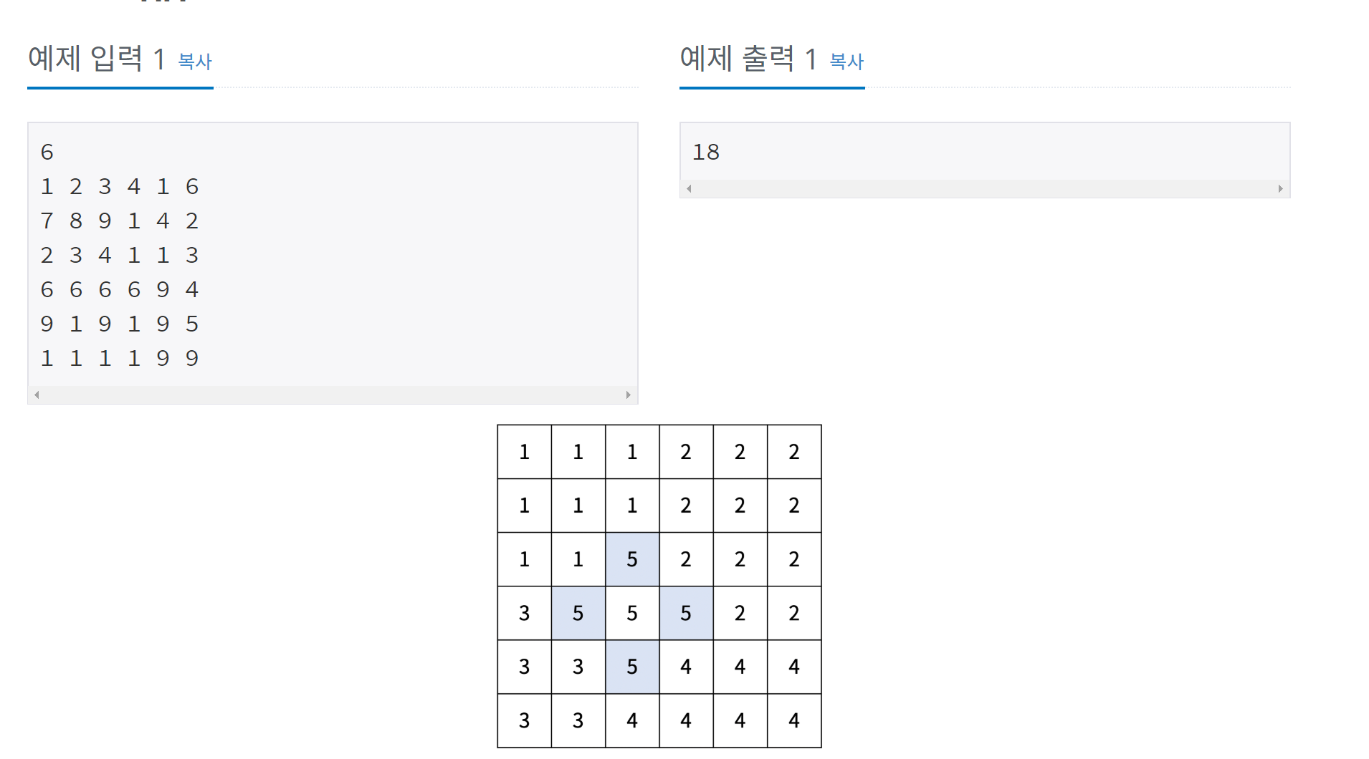
게리멘더링2

Slide 4
방법.
완전 탐색. 해보자.
구역을 나누는 모든 경우의 수에서
인구가 가장 많은 선거구와 가장 적은 선거구의 인구 차이
를 구해보고
그들의 최솟값을 출력하자.
경계를 만든다. 2. 인구를 세본다. 3. 최소값을 갱신한다.
나는 1과 2를 동시에 수행하고, 3을 함.

Slide 5
이것이 가능한 이유.
모든 케이스 <
경계를 그릴 북쪽의 시작점을 찍는 경우의수 * (d1의 모든 케이스 ) * d2 의 모든 케이스 * 맵의 모든 구역의 인구값을 계산하는 데 드는 최대 비용.
= 20 * 20 * 20 * 20 * 20
= 3200000 = 320만. 이것은 충분한 연산횟수.

Slide 6
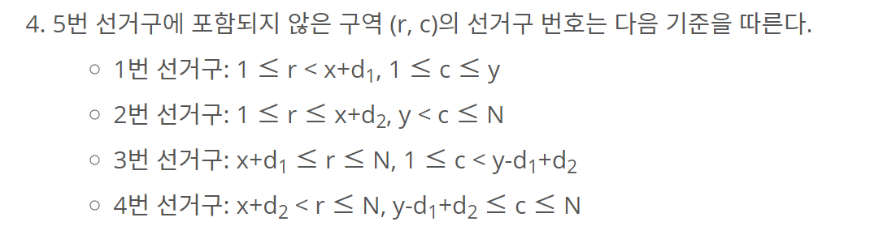
구역을 나누는 방법.
5구역을 먼저 검사하고
나머지 구역에 대해서 검사한다.
1-4구역은 조건이 잘 주어져, 5구역에 대한 것만 생각하면 됨.

Slide 7
5구역에 대한 검사 방법.
공통점을 이용하기.
찾은 공통점 : x좌표와 y좌표의 합과 차가 특정 범위 내에 있더라.

Slide 8
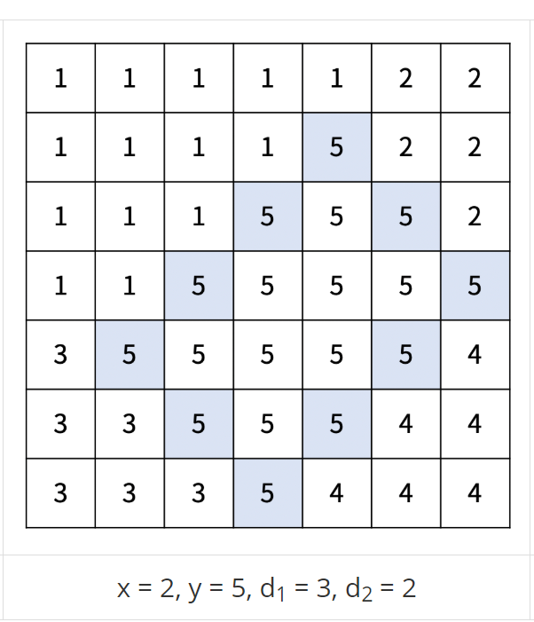
Ex) 5구역 위의 점 (r,c)가 있다고 할때
임의의점 (r,c)는 다음과 같은 공통점이 있음.
-3<=R-c <= 3
7<=R+c<= 11
인 구역이다.
구하는 방법을 단순화 하면
4가지 모서리 좌표의
r-c r+c의 범위를 계산하면됨.

Slide 9

기준점 (x,y 가 주어 졌을때)
나머지 3개의 점도 주어진다.
x+d₁, y-d₁
x+d₂, y+d₂
x+d₂+d₁, y+d₂-d₁
_{이들의 차와 합의 최소 최대가.}

Slide 10
새로운 게임2

Slide 11
새로운 게임2
https://www.acmicpc.net/problem/17837

Slide 12
해결 방법.
시뮬레이션 문제임.
턴에 말이 움직인다 * 턴의 수
턴에 말이 움직일때,
최대 3개가 옮겨간다. (4개일 리는 없다. 왜냐하면 4개였다면 이미 정답 처리되서 끝나기 때문)
하지만 나는 중간에 하나(스택 또는 큐)를 거치고 옮겨서.
3*2 * 1000 = 6000.

Slide 13
턴에 말을 옮긴다.
2. 4개가 쌓였나 확인 쌓였다면, 해당 턴값을 출력하고 종료.. 그렇지 않다면 3으로
3. 턴에 마지막 말에 도달하면 turn 이라는 인트형 변수의 값을 1증가 시킨다.

Slide 14
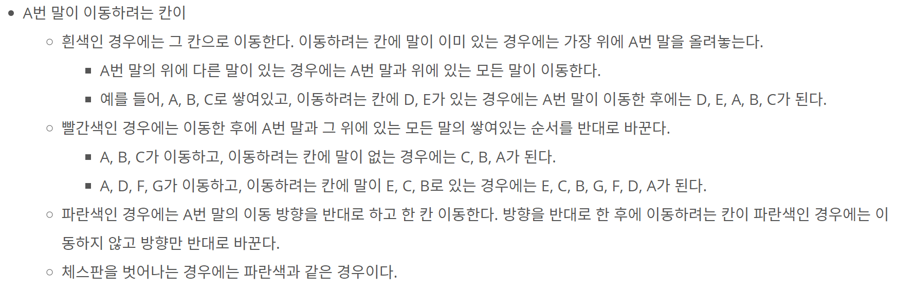
전략
흰색의 경우
해당 인덱스
지도위 에 쌓여있는 말들의 모습을 vector를 이용해 정리.
Vector의 끝에 있는 말은 칸에서 제일 위에 있는 말.

Slide 15
vector<vector<pair<int, vector<int>>>> c_map
Pair에 해당 좌표의 색깔과 그 좌표에 쌓여있는 말의 index를 표현.
vector<horse> hs;
// 해당 인덱스 말의 위치, 방향정보를가짐.
class horse {
public :
int r;
int c;
int d;
horse() {
r = 0;
c = 0;
d = 0;
}
};

Slide 16
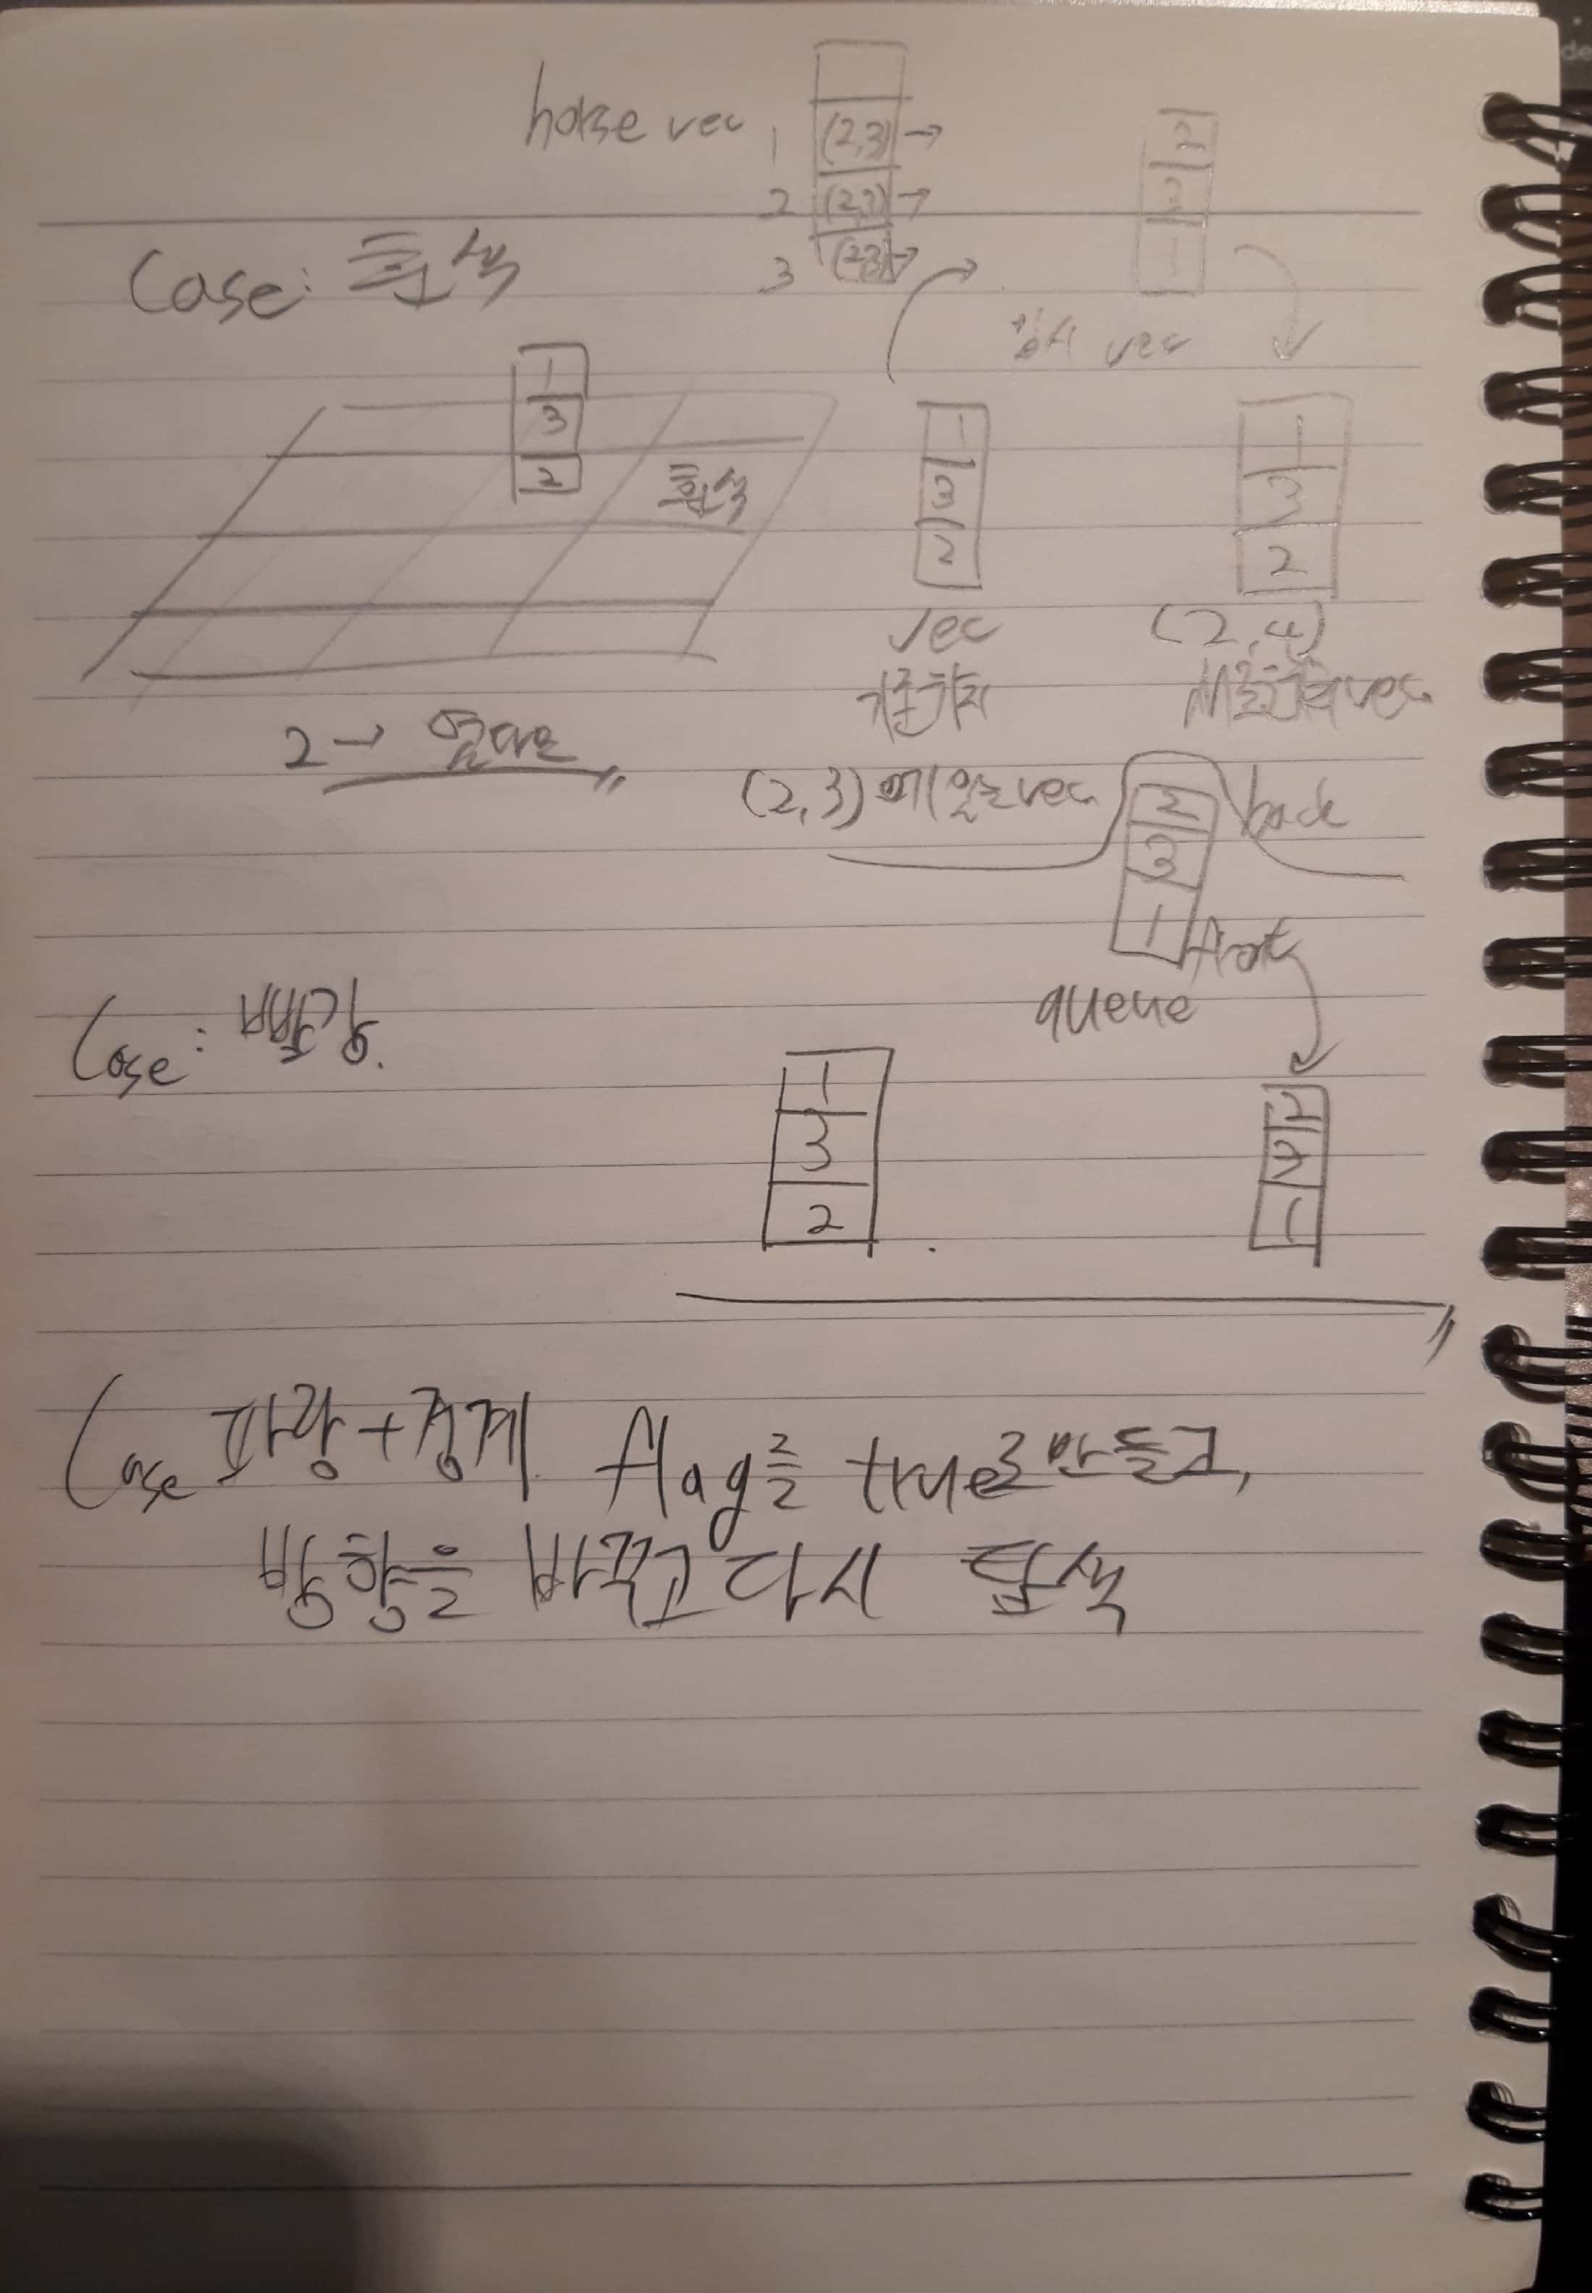

Slide 17
끝.

